Slide 1


Interesting knowledge of traditional Chinese medicine into the kindergarten
有趣的中医知识走进幼儿园

Slide 2
目录
01
幼儿园中医启蒙讲解
02
中医里的自然规律
03
奇妙的身体穴位
04
中医里的草药世界
05
中医生活好习惯

Slide 3
01
幼儿园中医启蒙讲解

Slide 4

认识中医
中医是中国古老的医学智慧
用自然方法帮助身体恢复健康
中医已有几千年的历史，是中华民族智慧的结晶。它通过观察自然与人体的关系，总结出许多治病和保健的方法，比如针灸、推拿、草药等。这些方法不仅帮助了无数人恢复健康，也体现了古人对生命的尊重和对自然的敬畏。
中医讲究“治未病”，强调通过自然的方式增强体质，预防疾病。例如，合理饮食、适度运动、规律作息等都是中医提倡的健康生活方式。同时，中医使用草药、按摩、艾灸等天然疗法，帮助身体恢复平衡，减少药物对身体的副作用，让治疗更温和有效。

Slide 5

中医与小朋友的生活
中医帮助我们少生病
让身体和大自然保持和谐
中医认为，身体健康首先要从日常生活中做起。比如饭前洗手、早睡早起、多喝热水、不吃太凉的食物等，都是中医提倡的好习惯。通过这些简单的方法，可以增强小朋友的免疫力，让身体更健康，减少生病的机会。
中医强调人与自然要保持和谐关系。比如，春天要多活动，帮助身体排出寒气；夏天要注意防暑，多吃清凉食物；秋天适合养肺，注意保湿；冬天则要保暖，保护阳气。这种顺应自然的养生方式，能帮助小朋友健康成长。

Slide 6
用故事了解中医
神农尝百草的故事
中医代代相传的智慧
传说古代有一位叫神农的圣人，他亲自尝遍各种植物，记录它们的药性，帮助人们治病。这个故事告诉我们，中医是通过长期观察和实践积累起来的智慧。它不仅体现了古人勇敢探索的精神，也让小朋友明白大自然中藏着许多治病的宝藏。
中医知识通过一代又一代的医生不断学习、实践和传承下来。从《黄帝内经》到《本草纲目》，每一部经典都凝聚着无数人的心血。中医不仅是一种医学，更是一种文化，它教会我们尊重生命、爱护身体，也让我们感受到中华文化的深厚底蕴。

Slide 7
02
中医里的自然规律

Slide 8
五行与身体器官
金木水火土对应肺肝肾心脾
举例说明五行如何影响健康
中医认为五行“金木水火土”分别对应人体的肺、肝、肾、心、脾。每种元素与相应的器官相连，影响着身体的健康和平衡。例如，木对应肝，火对应心，土对应脾，金对应肺，水对应肾。通过五行之间的相生相克关系，可以了解身体器官的互动规律。
如果木行失调，肝功能可能受影响，容易出现情绪波动或疲劳。火行过旺可能导致心火上炎，表现为口干舌燥或易怒。土行失衡会影响脾的运化功能，导致食欲不振或消化不良。通过调节五行平衡，可以改善身体不适，保持健康状态。

Slide 9
四季变化与身体养护
春天多运动，夏天多喝水
秋天润肺，冬天保暖
春天是万物复苏的季节，适合多进行户外活动，增强体质。夏天天气炎热，身体容易出汗，需要多喝水补充水分，防止中暑。同时，适量运动可以帮助身体排汗，促进血液循环，增强免疫力，从而更好地适应季节变化。
秋天空气干燥，容易伤肺，应注意润肺，如多喝水、吃梨和百合等食物。冬天寒冷，人体阳气内藏，要注意保暖，尤其是头部、手足等部位，以防感冒和冻伤。通过顺应季节特点调整生活习惯，有助于增强身体的抗病能力。

Slide 10
自然食物对身体的好处
绿色食物养肝，红色食物养心
吃当季水果保护身体
绿色食物如菠菜、芹菜等有助于滋养肝脏，促进排毒。红色食物如红枣、红豆等则有益心脏健康，能补血安神。不同颜色的食物对应不同的器官，通过合理搭配饮食，可以帮助身体保持平衡，增强免疫力。
当季水果如春天的草莓、夏天的西瓜、秋天的苹果、冬天的橙子，不仅口感好，还富含营养，有助于增强体质。它们能提供丰富的维生素和矿物质，帮助身体适应季节变化，预防疾病。多吃当季水果是保护身体健康的重要方式。

Slide 11
小朋友如何顺应自然
小朋友应养成早睡早起的好习惯，随着太阳升起而起床，太阳落山后逐渐入睡。这样有助于调节生物钟，使身体保持良好的作息规律。充足的睡眠和规律的生活节奏，有助于儿童健康成长和免疫力的提高。
小朋友要根据天气变化及时增减衣物，避免着凉或中暑。例如，晴天可适当减少衣服，阴雨天则需添衣保暖。学会观察天气和感受身体温度，有助于培养孩子的自我保护意识，预防感冒和其他疾病的发生。
跟着太阳起床睡觉
根据天气增减衣服

Slide 12
03
奇妙的身体穴位

Slide 13
认识几个重要穴位
足三里：帮助消化走路有力
合谷穴：缓解牙痛小帮手
足三里位于膝盖下方约四指宽的位置，是强壮身体的重要穴位。经常按摩可以促进肠胃蠕动，帮助消化，还能增强腿部力量，让孩子走路更稳健，是小朋友健康成长的好帮手。
合谷穴在手背虎口处，轻轻按压可以缓解牙痛、头痛等不适。它是中医常用的止痛穴位之一，特别适合在小朋友牙龈不适或换牙期时进行轻柔按摩，有助于舒缓情绪，减轻疼痛感。

Slide 14
穴位按摩小体验
用手指轻轻按揉穴位
感受身体的变化和反应
我们可以用拇指轻轻按住穴位，做顺时针或逆时针方向的按摩，每次持续一分钟。通过这种方式，不仅可以让小朋友放松身体，还能让他们了解中医保健的基本方法，培养健康意识。
按摩穴位后，很多小朋友会感觉身体轻松、精神变好，或者牙痛、肚子不舒服等症状有所缓解。通过亲身体验，孩子们可以直观感受到中医的神奇效果，激发他们探索身体奥秘的兴趣。

Slide 15
穴位游戏互动
找一找你的足三里在哪里
大家一起来做穴位小侦探
我们可以玩“找穴位”的游戏，老师先示范足三里的位置，然后让小朋友互相帮忙寻找。这个过程既有趣又实用，帮助孩子们在动手操作中加深对穴位的认识，增强学习记忆。
开展“穴位小侦探”活动，让每个孩子拿着小镜子和图示，在自己或同伴身上寻找指定穴位。通过游戏的方式激发孩子的好奇心和参与感，使中医知识变得生动有趣、容易接受。

Slide 16
04
中医里的草药世界

Slide 17
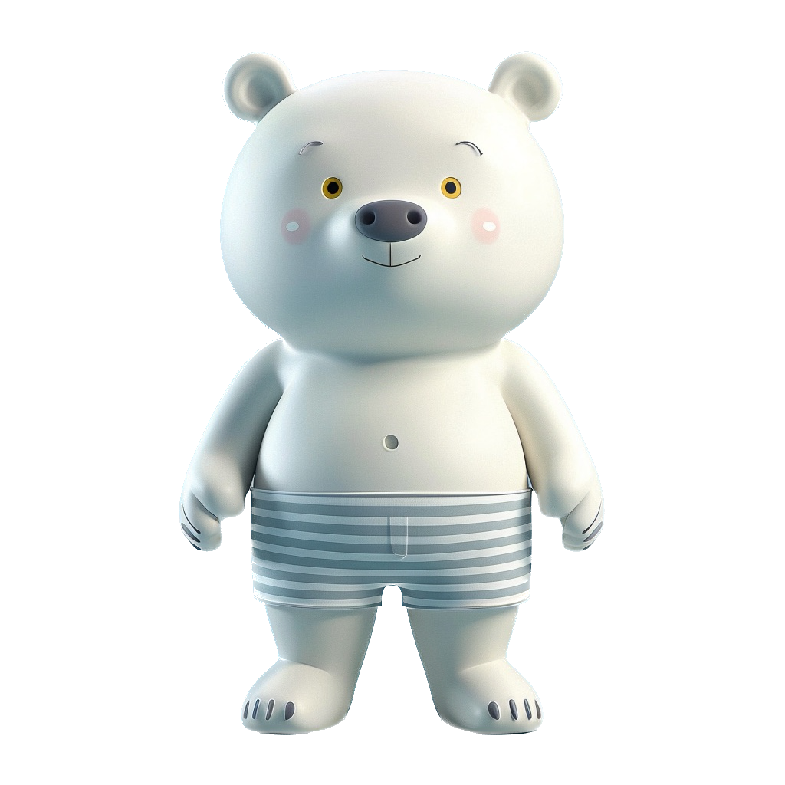
常见中药材介绍
红枣：补血养颜，脸色红润
红枣是一种常见的中药材，味道香甜，含有丰富的营养物质。它可以帮助补充血液，让小朋友们的脸色更红润，增强身体的抵抗力。同时，红枣还能帮助改善睡眠，让孩子更容易入睡，睡得更香更踏实。
枸杞：保护眼睛，增强体质
山楂：促进消化，肚子舒服
枸杞富含胡萝卜素和多种维生素，对保护视力有很好的帮助。小朋友经常看电子屏幕，容易眼睛疲劳，适量食用枸杞可以缓解这种情况。此外，枸杞还能增强体质，提高免疫力，让小朋友少生病，健康成长。
山楂是一种助消化的中药材，味道酸酸甜甜，很受小朋友喜爱。它可以促进胃液分泌，帮助食物更好地消化，缓解积食带来的不适。饭后吃一些山楂，可以让肚子更舒服，还能预防消化不良，让小朋友胃口更好。

Slide 18
草药变身美味茶饮
把草药泡成健康茶
介绍适合小朋友的养生茶
将红枣、枸杞、菊花等草药泡水喝，可以制作成天然健康的茶饮。这些茶饮不仅味道好，还能补充营养、清热解毒、增强体质。小朋友们可以通过喝草药茶，了解中医的保健作用，同时养成爱喝水的好习惯。
适合小朋友的养生茶有红枣枸杞茶、菊花山楂茶等。这些茶饮温和不刺激，能够帮助孩子调理身体、增强免疫力。通过品尝这些茶饮，孩子们可以感受到草药的神奇功效，同时学会如何通过自然的方式保持健康。

Slide 19
草药香囊小手工
用草药制作可爱香囊
闻一闻草药的香味
将干制的草药如艾草、薰衣草、薄荷叶等放入小布袋中，就能做成一个可爱的草药香囊。小朋友可以亲手参与制作，既锻炼动手能力，又了解草药的用途。香囊可以挂在书包或床头，散发出天然的香味，还能帮助安神助眠。
草药香囊散发出的香味清新自然，有的还能帮助提神醒脑或缓解紧张情绪。通过闻一闻不同的草药香味，小朋友可以认识草药的特性，培养对中医的兴趣。这个过程也能帮助他们提升嗅觉感知，增强对自然的探索欲望。

Slide 20
草药故事时间
神农尝百草的冒险故事
中医怎样发现各种草药的秘密
传说中，神农为了帮助人们治病，亲自尝遍各种草药，记录它们的功效。他不怕辛苦和危险，走遍山川河流，最终发现了许多能治病救人的草药。这个故事告诉小朋友，中医的发展离不开勇敢和智慧，也鼓励他们勇于探索未知的事物。
中医通过长期观察和实践，逐步发现了各种草药的用途。比如，观察动物生病时会吃某些植物，或者发现某种植物能缓解特定症状。经过一代代人的总结和传承，这些经验形成了中医草药学。通过这些故事，孩子们可以了解中医的智慧来源，激发他们的好奇心和求知欲。

Slide 21
05
中医生活好习惯

Slide 22
早睡早起身体棒
不熬夜，像小公鸡一样按时起床
晚上早睡帮助身体修复
每天早上太阳升起时，我们要像小公鸡一样准时起床，呼吸新鲜空气，伸伸懒腰，让身体充满活力，开始新的一天，健康成长从早起开始。
晚上八点半就要洗漱上床，九点前进入梦乡。中医认为，早睡有助于身体自我修复，让大脑休息好，第二天精神饱满，长得更高更健康。

Slide 23
运动让身体更强壮
每天活动身体，增强抵抗力
学习简单的中医养生操
每天跳跳绳、跑跑步、做游戏，让身体动起来，不仅能锻炼肌肉，还能增强免疫力，中医认为“动则生阳”，阳气足了，身体就更健康。
可以跟着老师做简单的中医养生操，比如“八段锦”简化版，拉伸筋骨、调节呼吸，帮助身体气血畅通，增强体质，还能放松心情。

Slide 24
心情愉快最重要
不生气，不哭闹，保持快乐
像小鸟一样自由快乐成长
中医讲究“情志调和”，小朋友要开心、不生气、不哭闹，遇到事情可以说出来，保持心情愉快，这样身体才会健康，吃饭香、睡觉好。
每天像小鸟一样自由自在地玩耍，开心地和小伙伴一起游戏，心中充满阳光，身体自然长得好，中医认为好心情是健康成长的秘诀。

Slide 25
饮食规律助健康
不挑食，吃得好，长得快
适当吃些养生食物如红枣粥
一日三餐要规律，饭菜搭配要均衡，不挑食、不偏食，才能吸收各种营养，身体长得快、头脑聪明，中医讲究“饮食有节”。
可以多吃一些中医推荐的养生食物，比如红枣粥、山药汤等，帮助补气养血、健脾开胃，增强体质，从小养成健康的饮食习惯。

Slide 26
Wishing everyone a happy growth
祝愿各位大伙伴小伙伴快乐成长
工人村中心中医康复科
2025-09-16

